Slide 1







Nguyễn Thị Ái Quyên
Notes:
Thiết kế: Hương Thảo – Zalo 0972.115.126. Các nick khác đều là giả mạo, ăn cắp chất xám.
Facebook: https://www.facebook.com/huongthaoGADT

Slide 2





Slide 3
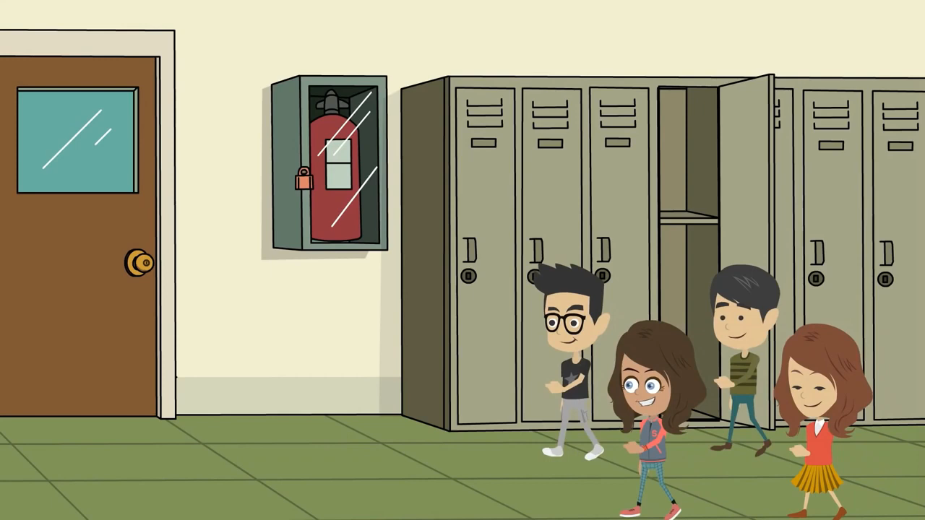

Slide 4




Slide 5
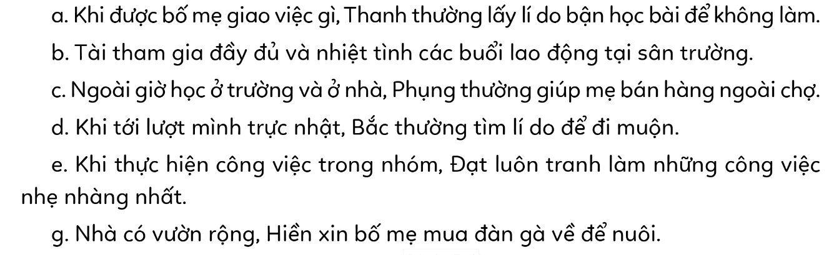
1. Lựa chọn những hành vi, việc làm thể hiện tích cực, tự giác trong lao động.

Slide 6
Những hành vi, việc làm thể hiện tích cực, tự giác trong lao động.
b. Tài tham gia đầy đủ và nhiệt tình các buổi lao động tại sân trường.
c. Ngoài giờ học ở trường và ở nhà, Phụng thường giúp mẹ bán hàng ngoài chợ.
g. Nhà có vườn rộng, Hiền xin bố mẹ mua đàn gà về để nuôi.

Slide 7
2. Bày tỏ ý kiến
a. Trong buổi học đầu tiên của lớp 4B, khi nghe bạn Hưng giới thiệu bố mình là phụ bếp, Bình và Kiên cho rằng nghề đó không quan trọng như những nghề bác sĩ, kĩ sư mà bố mẹ các bạn ấy đang làm.
Em có đồng tình với Bình và Kiên không? Vì sao?
b. Thu chỉ tự giác và tích cực làm những công việc gia đình mà bố mẹ thưởng tiền, còn những việc không có tiền thưởng em chỉ làm một cách qua loa.
Em có đồng tình với bạn Thu không? Vì sao?
Notes:
Thiết kế: Hương Thảo – Zalo 0972.115.126. Các nick khác đều là giả mạo, ăn cắp chất xám.
Facebook: https://www.facebook.com/huongthaoGADT

Slide 8
a. Trong buổi học đầu tiên của lớp 4B, khi nghe bạn Hưng giới thiệu bố mình là phụ bếp, Bình và Kiên cho rằng nghề đó không quan trọng như những nghề bác sĩ, kĩ sư mà bố mẹ các bạn ấy đang làm.
Em có đồng tình với Bình và Kiên không? Vì sao?
Em không đồng tình với Bình và Kiên. Vì nghề nào cũng cao quý và đáng được trân trọng. Mỗi một nghề đều có giá trị, có đóng góp vào sự phát triển của xã hội. Bất cứ nghề nào mang lại lợi ích cho con người và cộng đồng đều đáng được trân trọng, tôn vinh.
Notes:
Thiết kế: Hương Thảo – Zalo 0972.115.126. Các nick khác đều là giả mạo, ăn cắp chất xám.
Facebook: https://www.facebook.com/huongthaoGADT

Slide 9
b. Thu chỉ tự giác và tích cực làm những công việc gia đình mà bố mẹ thưởng tiền, còn những việc không có tiền thưởng em chỉ làm một cách qua loa.
Em có đồng tình với bạn Thu không? Vì sao?
Em không đồng tình với bạn Thu. Vì Thu chưa biết tự giác lao động, chỉ làm những việc có lợi ích cho mình mà thôi. Việc giúp đỡ bố mẹ làm việc nhà sẽ giúp bản thân thấy mình có ích cũng như thêm gắn kết đối với các thành viên trong gia đình.
Notes:
Thiết kế: Hương Thảo – Zalo 0972.115.126. Các nick khác đều là giả mạo, ăn cắp chất xám.
Facebook: https://www.facebook.com/huongthaoGADT

Slide 10


3. Xử lý tình huống
Bố mẹ đi làm xa. Lan sống cùng ông bà ở quê. Lan luôn tích cực, tự giác đề giúp đỡ ông bà công việc nhà. Tuy nhiên, vì thương cháu nên ông bà yêu cầu Lan chỉ cần tập trung vào việc học, còn mọi việc để ông bà làm.
Nếu là Lan, em sẽ nói với ông bà thế nào?
Tiến rất tự giác và tích cực tham gia các hoạt động lao động nhưng lại thường bỏ bê việc học dẫn đến kết quả học tập sa sút. Bố mẹ biết chuyện nên không muốn cho Tiến tham gia các hoạt động lao động này nữa.
Nếu là Tiến, em sẽ làm gì?
Notes:
Thiết kế: Hương Thảo – Zalo 0972.115.126. Các nick khác đều là giả mạo, ăn cắp chất xám.
Facebook: https://www.facebook.com/huongthaoGADT

Slide 11



Slide 12
Tình huống 1: Bố mẹ đi làm xa. Lan sống cùng ông bà ở quê. Lan luôn tích cực, tự giác đề giúp đỡ ông bà công việc nhà. Tuy nhiên, vì thương cháu nên ông bà yêu cầu Lan chỉ cần tập trung vào việc học, còn mọi việc để ông bà làm.
Nếu là Lan, em sẽ nói với ông bà thế nào?
Nếu là Lan, em sẽ nói với ông bà: “Những công việc này nằm trong khả năng của cháu, cháu có thể tự làm được. Cháu hứa sẽ làm việc nhà mà không làm ảnh hưởng đến việc học ạ!”.
Notes:
Bấm vào dấu mũi tên góc phải để quay về slide chọn.

Slide 13
Tình huống 2: Tiến rất tự giác và tích cực tham gia các hoạt động lao động nhưng lại thường bỏ bê việc học dẫn đến kết quả học tập sa sút. Bố mẹ biết chuyện nên không muốn cho Tiến tham gia các hoạt động lao động này nữa.
Nếu là Tiến, em sẽ làm gì?
Nếu là Tiến, em sẽ cố gắng chăm chỉ học hành hơn nữa để có kết quả tốt, xin phép bố mẹ tiếp tục tham gia các hoạt động lao động và hứa sẽ không bỏ bê việc học nữa.
Notes:
Bấm vào dấu mũi tên góc phải để quay về slide chọn.

Slide 14


Slide 15


Cùng nhau chia sẻ với các bạn về tấm gương lao động tích cực, tự giác mà em biết.

Slide 16
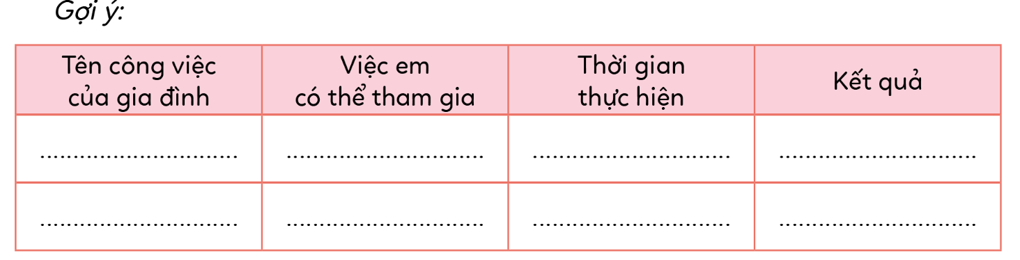
2. Xây dựng và thực hiện kế hoạch tham gia lao động của em trong gia đình.
Notes:
Thiết kế: Hương Thảo – Zalo 0972.115.126. Các nick khác đều là giả mạo, ăn cắp chất xám.
Facebook: https://www.facebook.com/huongthaoGADT

Slide 17
Tên công việc của gia đình | Việc em có thể tham gia | Thời gian thực hiện | Kết quả
Dọn dẹp nhà cửa | - Quét nhà - Rửa chén | - Sau các bữa cơm - Khi có thời gian rảnh. | Thực hiện tốt và được bố mẹ khen.
Phụ gia đình chuẩn bị các bữa ăn. | - Nhặt rau - Rửa rau - Nấu cơm | Vào các buổi chiều không đi học. | Thực hiện tốt và được bố mẹ khen.
……… | ……… | ……… | ……..
Notes:
Thiết kế: Hương Thảo – Zalo 0972.115.126. Các nick khác đều là giả mạo, ăn cắp chất xám.
Facebook: https://www.facebook.com/huongthaoGADT

Slide 18
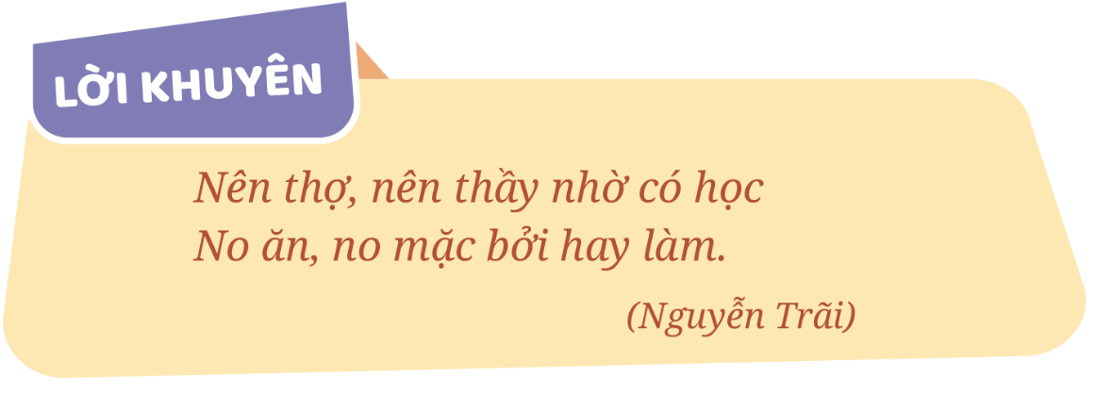
Notes:
Thiết kế: Hương Thảo – Zalo 0972.115.126. Các nick khác đều là giả mạo, ăn cắp chất xám.
Facebook: https://www.facebook.com/huongthaoGADT

Slide 19

Notes:
Thiết kế: Hương Thảo – Zalo 0972.115.126. Các nick khác đều là giả mạo, ăn cắp chất xám.
Facebook: https://www.facebook.com/huongthaoGADT

